Slide 1
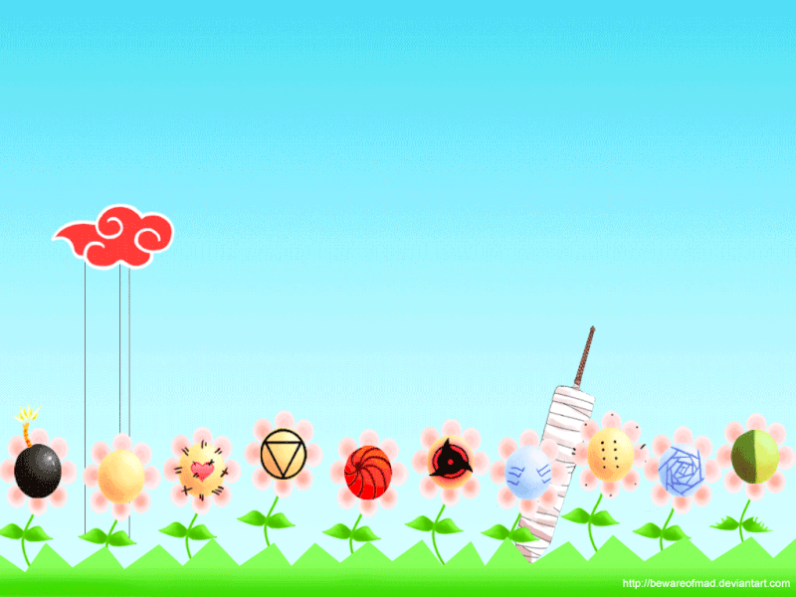

ỦY BAN NHÂN DÂN QUẬN HẢI AN
TRƯỜNG MẦM NON NAM HẢI
Hoạt động: “ Làm đèn lồng trung thu từ giấy màu”
Hoạt động: “ Làm đèn lồng trung thu từ giấy màu”
Giáo viên thực hiện: Phạm Thị Liên
Đơn vị: Trường mầm non Nam Hải- Hải An- Hải Phòng

Slide 2

I. Mục đích- yêu cầu
* Kiến thức:
- Trẻ biết đèn lồng thường xuất hiện trong dịp tết trung thu.
- Trẻ biết các bước làm đèn lồng trung thu từ giấy màu
- Trẻ biết làm và trang trí chiếc đèn lồng.
* Kỹ năng
- Rèn trẻ kỹ năng in, cắt, dán giấy, buộc dây
* Thái độ:
- Trẻ hứng thú tham gia hoạt động. Biết giữ gìn các sản phẩm của mình.

Slide 3
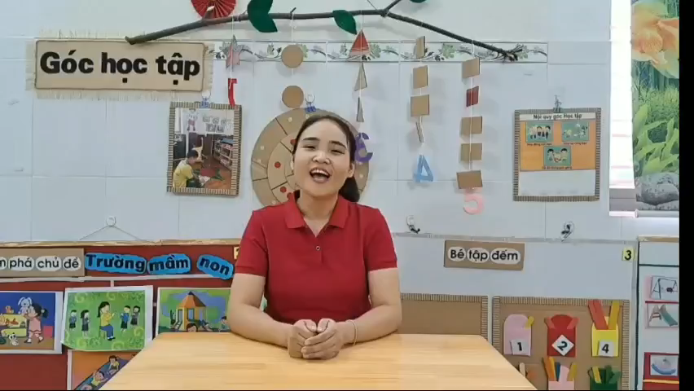


Slide 4


